Slide 1
GENERALITES SUR LA COMPTABILITE DES MATIERES

Slide 2
I- Généralités sur la comptabilité matières
Fondements
1
Définition
2
Objectifs
3
Acteurs
4

Slide 3
1- Fondements
Diagnostic
Impossibilité de dresser une situation exacte du patrimoine de l’Etat
Mauvaise répartition du matériel entre les structures
Manque d’un système cohérent et harmonisé
Conséquences
Insécurité liée à la non maîtrise des mouvements de matériels
Absence d’un fichier de gestion et de suivi des immobilisations
Mauvaise estimation des besoins de matériels

Slide 4
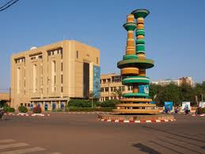
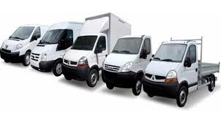
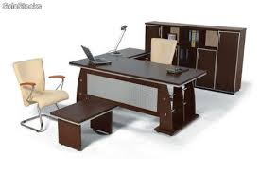
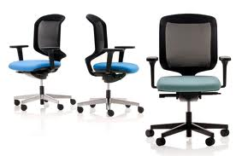
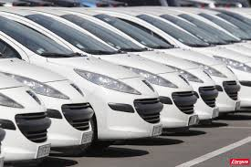
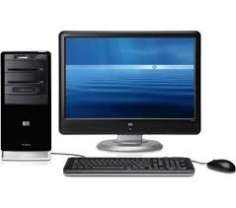
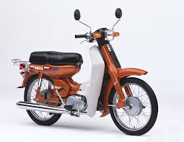
1- Fondements
Le Burkina Faso va entreprendre des actions entrant dans le cadre de la mise en place de bonnes pratiques en matière de gestion des biens

Slide 5
2- Définition
Discipline de gestion des biens du patrimoine de toute organisation publique ou privée
Elle regroupe l’ensemble des règles juridiques et des procédures techniques qui gouvernent et retracent les opérations d’entrées, de circulation et de sorties des biens du patrimoine de la structure

Slide 6
2- Définition
Selon l’article 2 du décret n°2016-603/PRES/PM/MINEFID du 08 juillet 2016 portant comptabilité des matières de l’Etat et des autres organismes publics au Burkina Faso
« la comptabilité matière est une comptabilité d’inventaire permanent, ayant pour objet la description des existants, des biens meubles et immeubles, des stocks, autres que les deniers et valeurs.

Slide 7
2- Définition
Elle a pour objet le suivi administratif et comptable du patrimoine de l’Etat et des autres organismes publics. Elle permet à cet effet :
la maîtrise du patrimoine mobilier et immobilier en quantité et en valeur ;
la description, le suivi et le contrôle des mouvements des matières ;
la fourniture de renseignements utiles à l’administration et à la gouvernance des matières. »

Slide 8
3- Objectifs
01
la description, le suivi et le contrôle des matières, objet du patrimoine de l’État
02
la centralisation de toutes les opérations comptables matières au niveau du ministre chargé des finances(besoins statistiques)
03
la mise en place de statistiques fiables sur les biens meubles et immeubles

Slide 9
3- Objectifs
04
la maîtrise du Patrimoine en quantité et en valeur
05
l’amélioration de la prévision budgétaire
06
le contrôle des existants et de leur utilisation

Slide 10
3- Objectifs
07
la répartition judicieuse des biens entre les structures administratives;
08
la reddition des comptes en fin d’année budgétaire ;
09
la fourniture de renseignements utiles à l’administration des matières.

Slide 11
4- Acteurs
Ordonnateurs et administrateurs
le Ministre chargé des finances - le Directeur chargé du patrimoine de l’État
les Ministres et Présidents d’institution
Les DAF des ministères et des institutions
Les DG, les DR, les DP

Slide 12
4- Acteurs
Les premiers responsables des EPE et des CT
Les directeurs chargés des finances et du budget au niveau des communes et des EPE.

Slide 13
4- Acteurs
Attributions
1
Approbation des ordres d’entrées et de sorties des matières
2
Autorisation de l’utilisation, de la mutation, de l’affectation, de la mise en service du matériel.

Slide 14
4- Acteurs
Comptables matières
Ils sont subdivisés en deux catégories :
Les comptables matières principaux
comptables matières secondaires

Slide 15
4- Acteurs
Les comptables matières principaux
Il s’agit en pratique du Directeur de la Comptabilité Matières pour l’Etat, des comptables des matières principaux et des Comptables Matières des EPE et des CT
Le Comptable des matières principal est assisté dans ses fonctions d’un fondé de pouvoirs
Ils assurent la centralisation de toutes les opérations comptables de l’ensemble des biens durables, propriétés de l’État, et produit un compte de gestion à l’attention du juge des comptes

Slide 16
4- Acteurs
Comptables matières secondaires
Les chefs comptables matières;
Les comptables matières des directions bénéficiant de crédits délégués;
Les comptables matières des directions bénéficiant de crédits spécifiques;
Les comptables matières des ambassades et consulats

Slide 17
4- Acteurs
Attributions
1
la tenue de la comptabilité des matières de son ressort ;
la gestion des matières de l’Etat ou de ses démembrements ;
la participation à la réception des commandes publiques
2
l’inventaire périodique ;
le contrôle et la conservation des biens meubles et immeubles dont il a la garde
la participation à la réforme des matières ;
3
la centralisation et la présentation dans leurs écritures des opérations exécutées par d’autres comptables pour leur compte
la conservation des documents et des pièces justificatives des opérations prises en compte.

Slide 18
Les magasiniers fichistes
4- Acteurs
Le magasinier fichiste est chargé de la conservation des matières entreposées dans les magasins en attendant leur affectation. Il relève toujours d’un comptable matières à qui, il rend compte.
Le suivi des mouvements entrées et sorties du magasin à travers des fiches de stocks en quantités ;
La tenue des registres distincts respectivement pour les entrées des biens matériels en stock et pour les sorties des biens matériels en stock ;
La conservation des pièces justificatives des entrées et de sorties.
Attributions

Slide 19
Le détenteur matières
4- Acteurs
Le détenteur des matières est le responsable de la direction ou du service utilisateur desdites matières.
Il est tenu d’informer sans délai, le comptable des matières des pertes, avaries, destructions et autres altérations dont les biens ont été l’objet

Slide 20
L’utilisateur Final
4- Acteurs
L’utilisateur final est l’agent public qui utilise les matières qui lui sont affectées dans l’exercice de ses fonctions.
Il est tenu d’informer, par écrit et sans délai, le détenteur des matières des pertes, avaries, destructions et autres altérations dont les biens ont été l’objet.

